Slide 1
Stručno usavršavanje za edukatore odraslih
Modul 1: Uvod u teoriju mikroučenja
Priručnik za alate za samousmjereno učenje

Slide 2
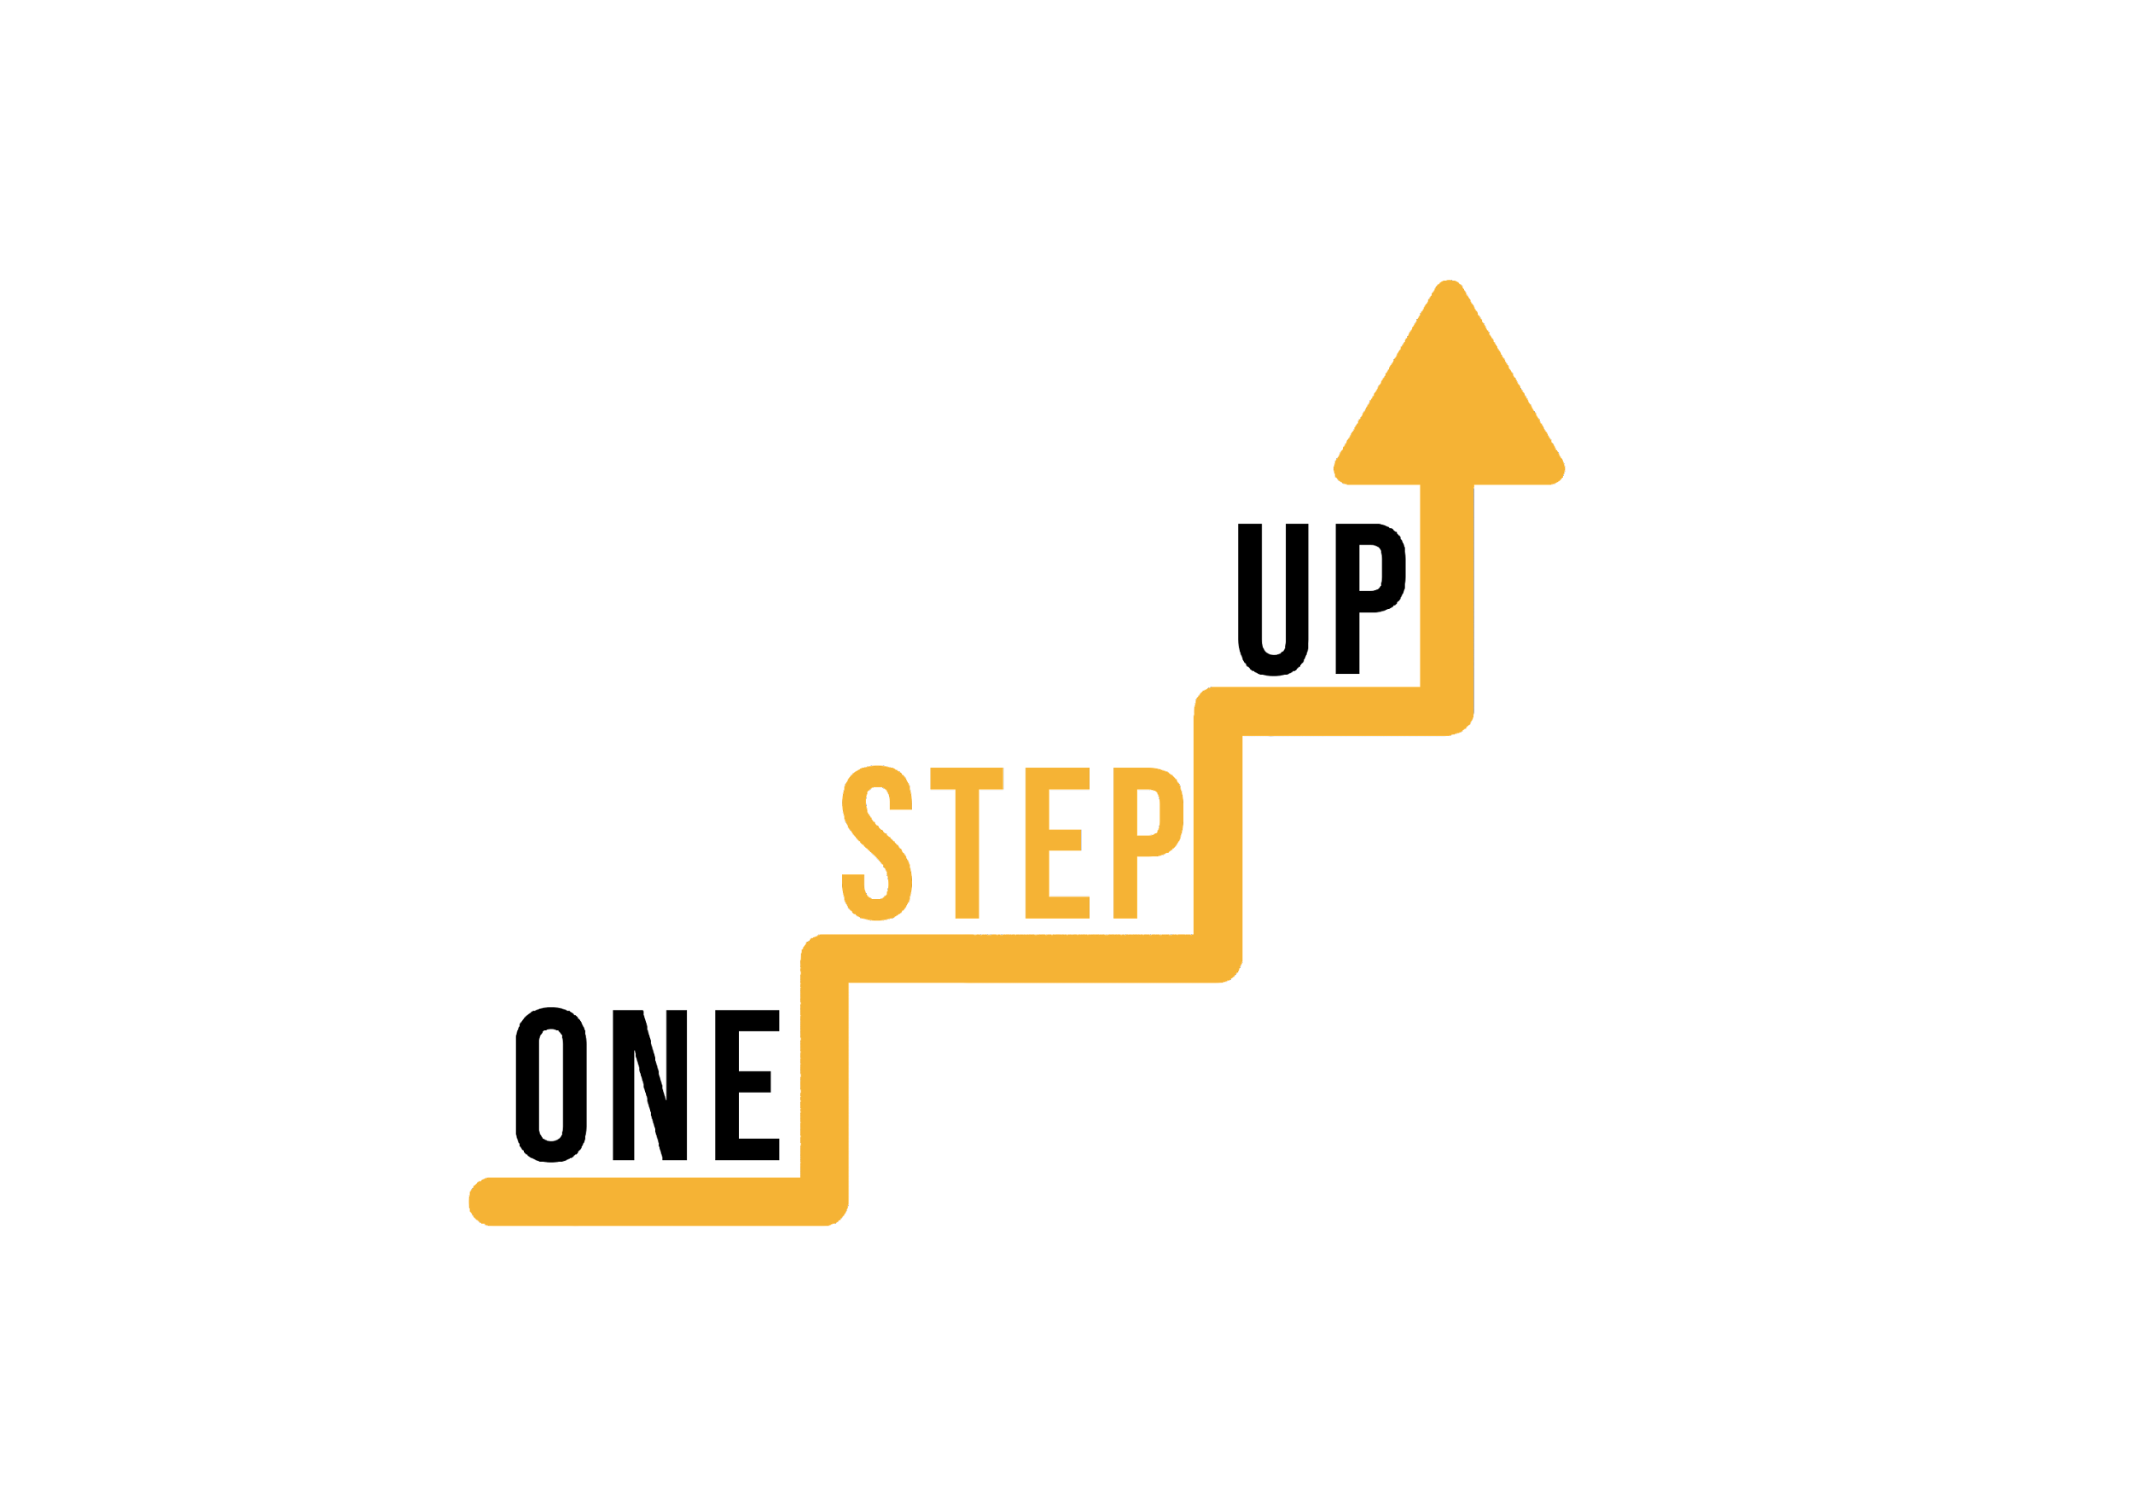
MODUL 1
Ovaj modul uključuje 14 sati sadržaja za učenje.
6 sati F2F učenja
8 sati samostalnog učenja
Ova prezentacija obuhvaća 6 sati učenja F2F.
To je popraćeno Nastavnim planom za edukatora.
Prođite kroz prezentaciju s resursima za samostalno učenje vlastitim tempom!
Notes:
1 akademski sat = 45 minuta

Slide 3
Uvod
Ova prezentacija uključuje resurse za samousmjereno učenje i vježbu samorefleksije.
Slobodno odaberite resurse koji su najbolje usklađeni s vašim interesima i ciljevima učenja.
Ovi resursi mogu se istražiti samostalno, bez propisanog redoslijeda ili zahtjeva da se prođu svi.
Notes:
Ovaj pristup omogućuje učenicima da se uključe u više perspektiva i primjera povezanih s pregledom i definicijom mikroučenja, nudeći sveobuhvatno razumijevanje koncepta.

Slide 4
I. Uvod u mikroučenje
1. Pregled i definicija mikroučenja
Notes:
Uronite u temeljne koncepte mikroučenja uz ovaj videozapis. Istražuje definiciju, značaj i ključne karakteristike mikroučenja u sažetom formatu.

Slide 5
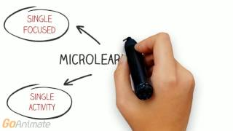
I. Uvod u mikroučenje
1. Primjeri mikroučenja
Notes:
Istražite primjere iz stvarnog svijeta i primjene mikroučenja putem ovog videozapisa. Svjedočite kako različite industrije koriste mikroučenje za poboljšanje ishoda učenja.

Slide 6
I. Uvod u mikroučenje
2. Mikro učenje: Zašto je važno
Notes:
Steknite dublji uvid u značaj i utjecaj mikroučenja na učinkovitost i djelotvornost učenja kroz ovaj zanimljiv videozapis.

Slide 7
I. Uvod u mikroučenje
2. Primjeri mikroučenja
Notes:
Istražite različite tehnike i metode koje se koriste u mikroučenju kako bi se olakšalo učinkovito i zanimljivo iskustvo učenja.

Slide 8
I. Uvod u mikroučenje
2. Primjeri mikroučenja
Notes:
Uronite dublje u strategije mikroučenja i otkrijte kako one pridonose učinkovitim procesima učenja, poboljšavajući zadržavanje i angažman.

Slide 9
I. Uvod u mikroučenje
3. Prednosti mikroučenja
Notes:
Istražiti praktične aspekte provedbe mikroučenja u kontekstu obuke i njegov utjecaj na angažman učenika i zadržavanje znanja

Slide 10
I. Uvod u mikroučenje
4. Najbolje prakse mikroučenja
Notes:
Otkrijte najbolje prakse u dizajnu i isporuci mikroučenja, osiguravajući učinkovito iskustvo učenja za učenike.

Slide 11
Teorija učenja odraslih
1. Andragogija vs. pedagogija
Notes:
Uronite u načela i karakteristike teorije učenja odraslih kroz ovaj videozapis. Istražite kako odrasli najbolje uče i implikacije za nastavni dizajn.

Slide 12
Teorija učenja odraslih
2. Primjena načela učenja odraslih na mikroučenje
Notes:
Saznajte više o praktičnoj primjeni teorije učenja odraslih u obrazovnim okruženjima. Razumjeti kako nastavnici mogu iskoristiti ova načela za učinkovito poučavanje.

Slide 13
Teorija učenja odraslih
2. Korištenje načela učenja odraslih za stvaranje učinkovite obuke
Notes:
Istražite primjere iz stvarnog života i studije slučaja koje ilustriraju primjenu teorije učenja odraslih u različitim okruženjima za učenje. Razumjeti njegov utjecaj na ishode učenja.

Slide 14
III. Projektiranje učinkovitih modula za mikroučenje
1. Pripovijedanje u mikroučenju
Notes:
Istražite bitne strategije i tehnike za osmišljavanje učinkovitih modula za mikroučenje u ovom pronicljivom videozapisu.

Slide 15
III. Projektiranje učinkovitih modula za mikroučenje
2. Igrifikacija u mikroučenju
Notes:
Saznajte više o načelima vizualnog dizajna prilagođenog stvaranju sadržaja za mikroučenje, poboljšavajući angažman i razumijevanje učenika.

Slide 16
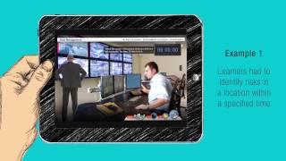
III. Projektiranje učinkovitih modula za mikroučenje
3. Kako izraditi tečajeve za poticanje usklađenosti pomoću igrifikacije i mikroučenja
Notes:
Uronite u stvaranje interaktivnih modula za mikroučenje, otkrivajući učinkovite metode za dinamičko uključivanje učenika.

Slide 17
III. Projektiranje učinkovitih modula za mikroučenje
3. Kako stvoriti poticajnu online usklađenost
Notes:
Istražite strategije komadanja sadržaja posebno prilagođene mikro učenju, omogućujući učinkovitu apsorpciju znanja u formatima veličine ugriza.

Slide 18
III. Projektiranje učinkovitih modula za mikroučenje
4. Mikro učenje: Važan alat u vašoj strategiji učenja sadržaja
Notes:
Razumjeti učinkovite metode i strategije ocjenjivanja prikladne za vrednovanje ishoda učenja u modulima mikroučenja.

Slide 19
IV. Načini isporuke
1. Tehnologija i platforme
Notes:
Istražite različite učinkovite metode isporuke prilagođene mikroučenju, razumijevajući kako različiti pristupi poboljšavaju angažman i zadržavanje učenja.

Slide 20
možete li mi dati nekoliko jednostavnih pitanja o samorefleksiji nakon ovog modula samousmjerenog učenja?
V. Procjena i evaluacija
1. Metode mjerenja učinkovitosti mikroučenja
Notes:
Uronite dublje u specifične strategije isporuke koje se koriste u mikro učenju, otkrivajući metode za optimizaciju isporuke sadržaja za različite potrebe učenika.

Slide 21
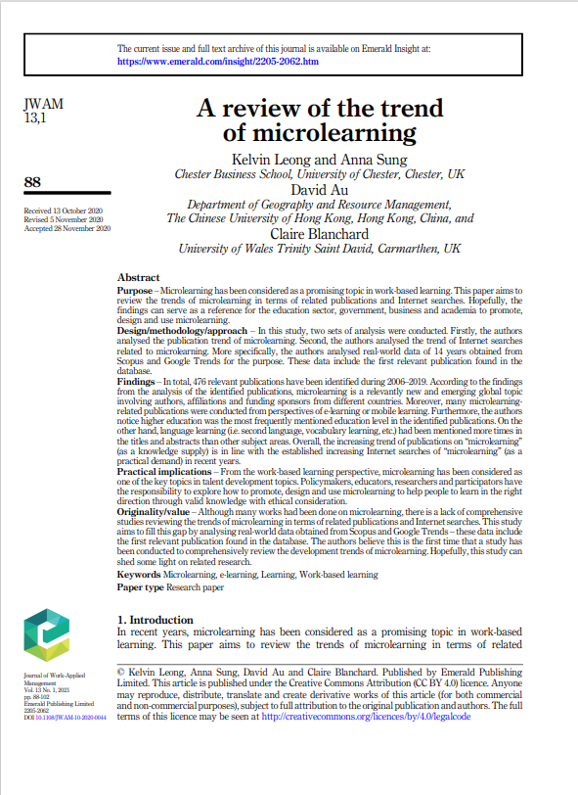
možete li mi dati nekoliko jednostavnih pitanja o samorefleksiji nakon ovog modula samousmjerenog učenja?
ARCTICLES
1. Pregled trenda mikroučenja - link
(oko 45 min očitanja)
Notes:
Istražite uvide u metodologije mikroučenja i njihovu učinkovitost u poboljšanju ishoda učenja.

Slide 22
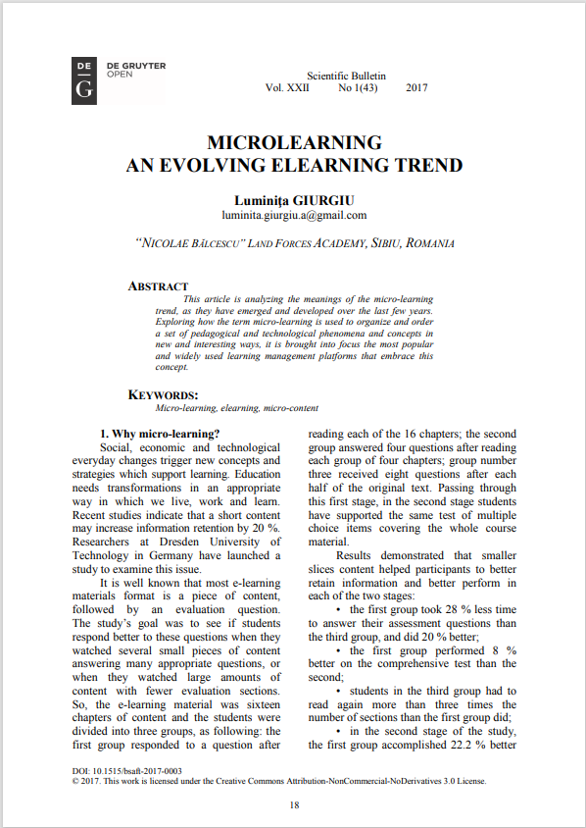
možete li mi dati nekoliko jednostavnih pitanja o samorefleksiji nakon ovog modula samousmjerenog učenja?
ARCTICLES
2. MIKROUČENJE: RAZVOJ TRENDA E-UČENJA - poveznica
(oko 30 min očitanja)
Notes:
Uronite u primjenu mikroučenja u kontekstu razvoja vještina, razumijevajući njegov utjecaj na stjecanje vještina.

Slide 23
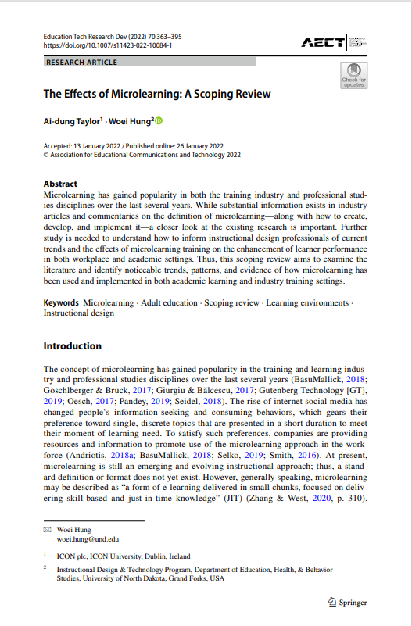
možete li mi dati nekoliko jednostavnih pitanja o samorefleksiji nakon ovog modula samousmjerenog učenja?
ARCTICLES
3. Učinci mikroučenja: Pregled opsega - poveznica
(oko 1 sat čitanja)
Notes:
Istražite ulogu tehnologije u omogućavanju učinkovitih iskustava mikroučenja, naglašavajući njezin utjecaj na angažman i zadržavanje.

Slide 24
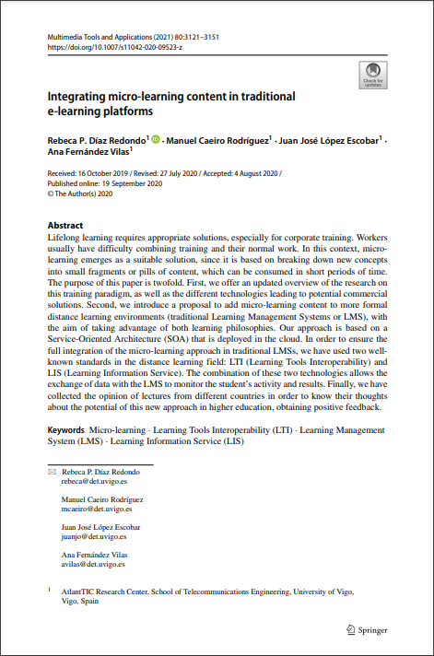
možete li mi dati nekoliko jednostavnih pitanja o samorefleksiji nakon ovog modula samousmjerenog učenja?
ARCTICLES
4. Integracija sadržaja mikroučenja u tradicionalne platforme za e-učenje - poveznica
(oko 1 sat čitanja)
Notes:
Istražiti multimedijske aspekte i njihov utjecaj na dizajn i isporuku sadržaja za mikroučenje.

Slide 25
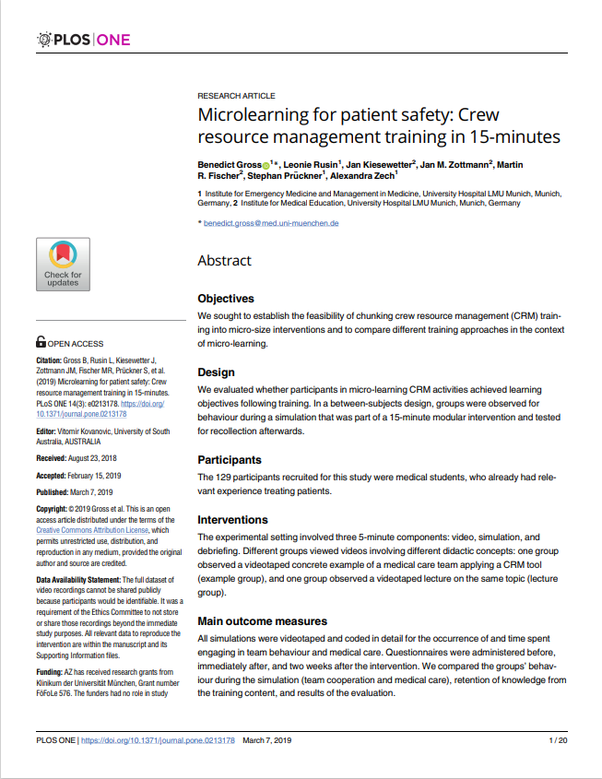
možete li mi dati nekoliko jednostavnih pitanja o samorefleksiji nakon ovog modula samousmjerenog učenja?
ARCTICLES
5. Microlearning for patient safety: Crew resource management training in 15-minutes - link
(oko 45 min očitanja)
Notes:
Ispitati učinkovitost mikroučenja u zdravstvenom obrazovanju, naglašavajući njegovu ulogu u poboljšanju učinkovitosti učenja u medicinskom području.

Slide 26
Pitanja za samorefleksiju
Ova pitanja za razmišljanje mogu vam pomoći u sažimanju vašeg znanja, određivanju područja u kojima možete poboljšati svoje vještine i strategiji kako bolje primijeniti tehnike mikroučenja u području obrazovanja odraslih
1. Koje sam ključne koncepte i načela mikroučenja naučila tijekom ovog modula?
2. Kako se ovi koncepti usklađuju s mojim prethodnim razumijevanjem teorija obrazovanja i učenja odraslih?
3. Koje su mi specifične prednosti mikroučenja u obrazovanju odraslih bile najuvjerljivije i zašto?
4. Jesam li bio u mogućnosti primijeniti bilo koju od tehnika mikroučenja koje sam naučio u svom obrazovnom kontekstu ili radu? Ako da, kakvi su rezultati?

Slide 27
Pitanja za samorefleksiju
5. Jesam li bio u mogućnosti primijeniti bilo koju od tehnika mikroučenja koje sam naučio u svom obrazovnom kontekstu ili radu? Ako da, kakvi su rezultati?
6. Koji su neki primjeri iz modula koji su mi se istaknuli i kako bih se mogao prilagoditi ili primijeniti slične strategije u vlastitoj praksi?
7. Kako su se moji pogledi na teoriju učenja odraslih razvili ili produbili kao rezultat ovog iskustva učenja?
8. Kako mogu integrirati načela mikroučenja u svoj stalni profesionalni razvoj i inicijative za obrazovanje odraslih?

Slide 28
Zaključak
Hvala vam što prolazite kroz ove samostalne aktivnosti učenja.
Ako ste uživali u ovom modulu, preporučujemo vam da istražite druge ONE STEP UP resurse.

Slide 29
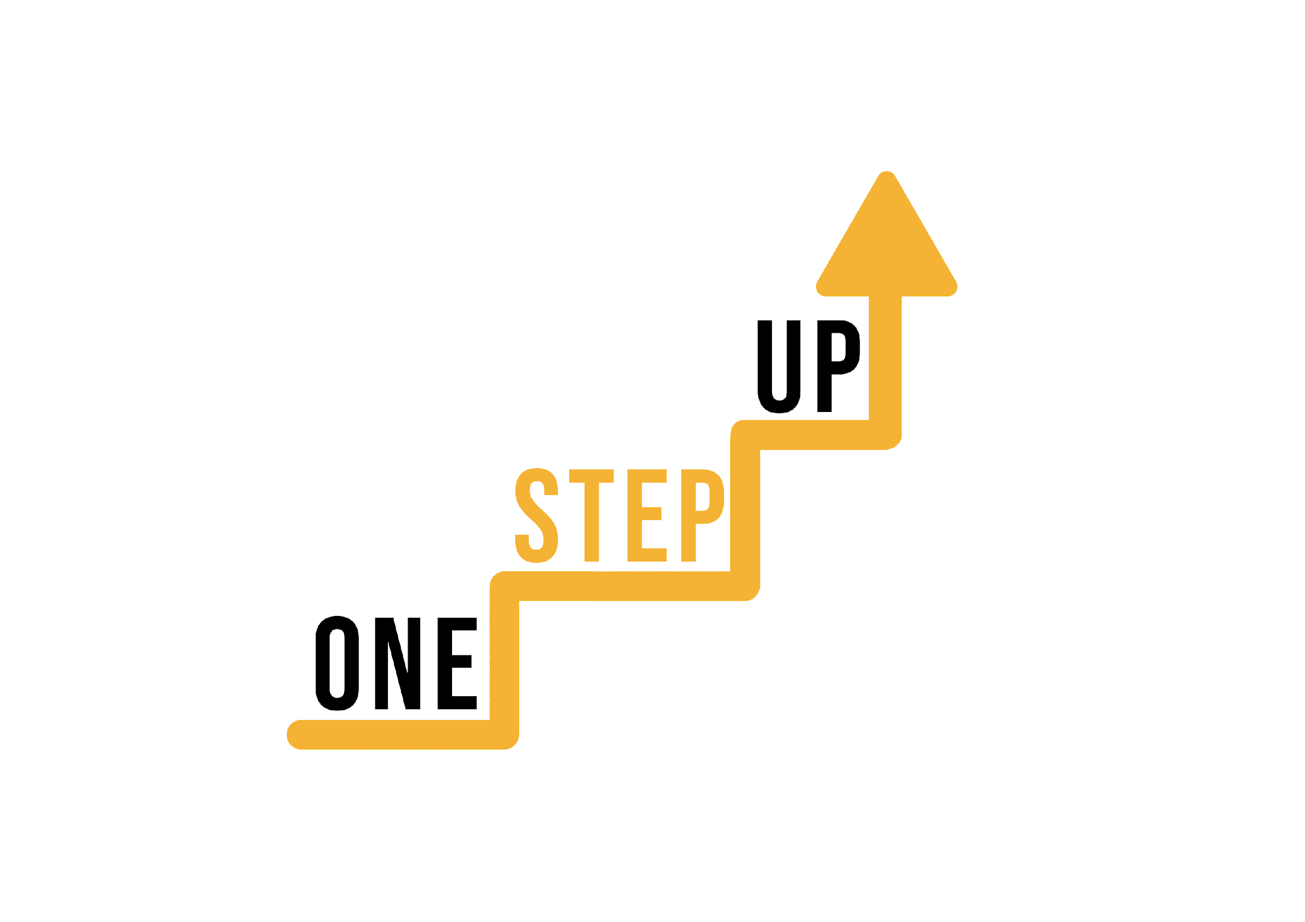
HVALA!

Slide 30
Financirano sredstvima Europske unije. Izneseni stavovi i mišljenja su stavovi i mišljenja autora i ne moraju se podudarati sa stavovima i mišljenjima Europske unije ili Europske izvršne agencije za obrazovanje i kulturu (EACEA). Ni Europska unija ni EACEA ne mogu se smatrati odgovornima za njih.
Broj projekta: 2022-1-LT01-KA220-ADU-000085898

